Slide 1
Поведенческий аудит безопасности - эффективный инструмент снижения травматизма
Докладчик: С.А. Крайнов
Директор по ОТ, ПБ и Э
ООО «СИБУР»

Slide 2
Поведенческий аудит безопасности - эффективный инструмент снижения травматизма
Цель:
Снижение случаев травматизма.
Повышение уровня безопасности.
Процесс:
Обучение работников методике проведения поведенческого аудита безопасности в соответствии с корпоративной методикой.
Выполнение графика проведения поведенческих аудитов безопасности.
Разработка и реализация корректирующих мероприятий, направленных на устранение опасных действий и опасных условий.
Анализ результатов аудитов.
Результат:
Предотвращение травматизма и материального ущерба.
Выявление и устранение опасных ситуаций.
Мотивация персонала, поощрение безопасных действий.
Поведенческий аудит безопасности - эффективный инструмент снижения травматизма

Slide 3



Последствия несчастных случаев
Моральный ущерб
  Боль
  Страдание
  Потеря трудоспособности
  Семейные проблемы
Экономические затраты
  Перерыв в производстве
  Повреждение оборудования
  Ущерб продукции
  Потери времени
  Утрата квалификации
  Переподготовка
  Расходы на проведение расследования и медицинское обслуживание
  Затраты на страхование
Риски Компании
  Ухудшение репутации
  Штрафы
  Компенсации
  Уголовная ответственность
Поведенческий аудит безопасности - эффективный инструмент снижения травматизма
Notes:
Участники объединяются в группы по территориальному признаку (кто с кем сидит)
Работа на цветных листах

Slide 4

Поведенческий аудит безопасности - эффективный инструмент снижения травматизма

Slide 5
Уровень развития Культуры безопасности
Программа реализации стратегии развития ОТ и ПБ
Подготовка личных контрактов для линейных руководителей предприятия
Внедрение кодекса приверженности вопросам безопасности на всех уровнях предприятия
Реализация стажировок линейных руководителей в службе ОТ, ПБ и Э
Разработать PR-программу по информированности и вовлеченности работников в процесс мотивации
Организация и проведение собраний на регулярной основе ТОП-менеджеров предприятия с представителями подрядных организаций
Устойчивое функционирование СТП по Идентификации опасностей и оценки риска возможных аварий и оценки здоровья и безопасности труда.
Мероприятия по результатам диагностики
Утверждена Политика ПАО «СИБУР Холдинг» в области ОТ и ПБ
Вовлечение работников всех уровней в процессы управления безопасностью (обсуждение Политики и Принципов ОТ и ПБ, участие в разработке программ ОТ и ПБ)
Принята и утверждена Корпоративная программа по развитию культуры безопасности и системы управления ОТ и ПБ
Сформирована Проектная Команда ООО «СИБУР» по реализации Корпоративной программы по развитию культуры безопасности и системы управления ОТ и ПБ.
Развитие прогрессивной системы мотивации
ТОП-5 по результатам оценки
Повышение ответственности линейных руководителей при проведении работ повышенной опасности
Изменение подхода к процедуре поведенческого аудита безопасности, с целью повышения приверженности и минимизации опасных ситуаций
Изменение фокуса деятельности специалистов Управления ОТ и ПБ на оказание методологической поддержки линейным руководителям с целью повышения эффективности системы управления ОТ и ПБ
Создание упрощенной процедуры регистрации и расследования микротравм
Организация системы учета автотранспорта и водителей на территории предприятия. Внедрение системы управления скоростным режимом на предприятии
2008г.
Природные инстинкты
2011г.
2014г.
2017г.
Количество происшествий
Надзор
Личная приверженность
Командная работа
Реагирующий
Зависимый
Независимый
Взаимозависимый
Реагирование
Предвидение

Slide 6
Предотвращение происшествий (потерь)
Происшествия
Инструменты:
Потери
Расследование происшествий
Крупные
Реакция на произо-шедшее
Значительные
Потенциально-опасные
Поведенческие аудиты безопасности
Опасные действия работников и опасные условия
Предви-дение
Поведенческий аудит безопасности - эффективный инструмент снижения травматизма

Slide 7


Определение ПАБ
Поведенческий аудит безопасности – интерактивный, систематический и документированный процесс, который основывается на наблюдении за действиями работника во время выполнения им производственного задания, его рабочим участком, местом и последующей беседе между работником и аудитором
4%
Опасные условия
Опасные действия
96%
- Оценка действий работников
- Беседа по вопросам безопасности
Если вы не разговариваете с людьми и не выслушиваете их - это не аудит!
Поведенческий аудит безопасности - эффективный инструмент снижения травматизма

Slide 8
Этапы ПАБ
1. Подготовка к аудиту
Выявление
опасных и безопасных
действий и условий
2. Наблюдение
3. Беседа с работником
Разработка мероприятий
4. Оформление отчета
Поведенческий аудит безопасности - эффективный инструмент снижения травматизма

Slide 9
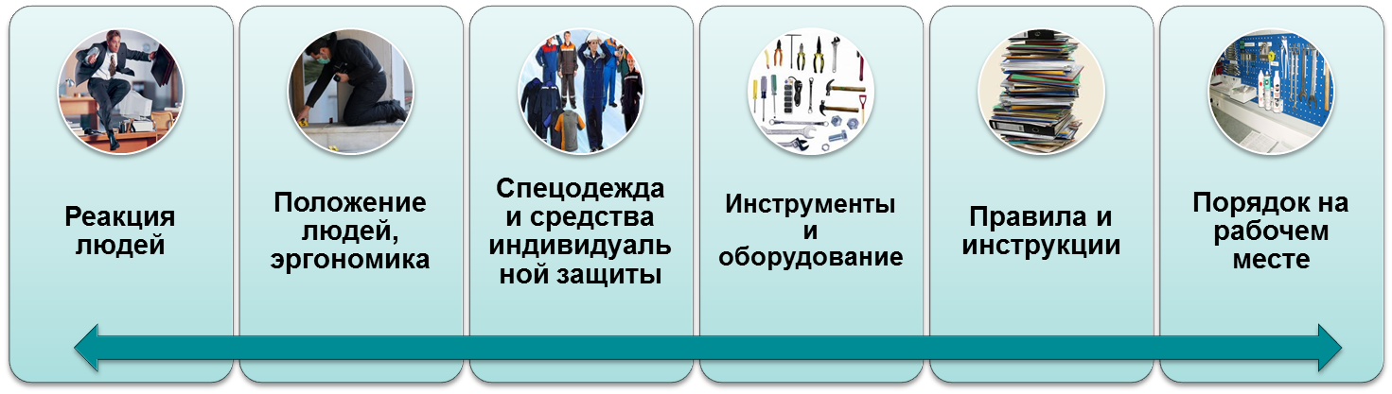
Категории наблюдения при проведении ПАБ
6
преимуществ, которые даёт периодическое проведение
поведенческого аудита:
1
Предотвращается травматизм
2
Укрепляется и поощряется безопасное поведение
3
Повышается уровень осознания необходимости мер безопасности
4
Проверяется понимание стандартов
5
Выявляются и исправляются опасные ситуации
6
Мотивируется персонал
Поведенческий аудит безопасности - эффективный инструмент снижения травматизма

Slide 10
Распознавание опасных условий
Опасное условие - условие, напрямую не связанное с действием или бездействием одного или нескольких работников, которое может привести к происшествию или травме, если его не исправить
Поведенческий аудит безопасности - эффективный инструмент снижения травматизма

Slide 11
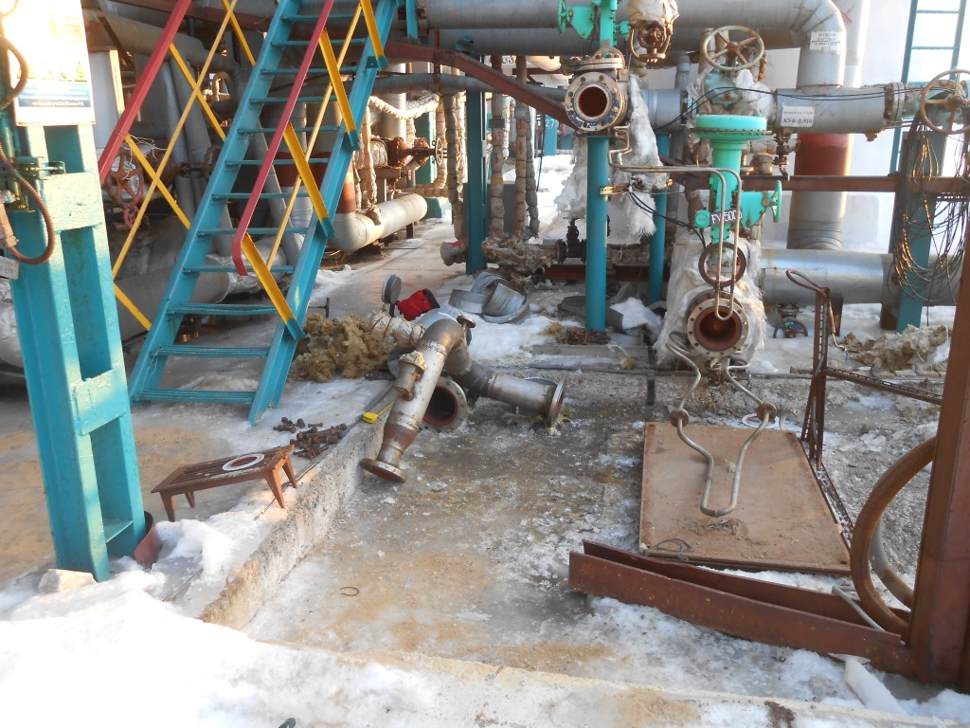
«Распознавание опасных условий»
Отсутствие заглушки
Захламлённое рабочее мести
Гололед
Поведенческий аудит безопасности - эффективный инструмент снижения травматизма

Slide 12
Распознавание опасных действий
Опасное действие – поведение рабочего или руководителя, в результате которого он сам или другие работники могут получить травму.
  Опасное действие может сопровождаться нарушением норм, правил и инструкций.
  Опасным действием может являться так же бездействие работника или руководителя
Именно не замеченные опасные действия ведут к серьезным травмам!
Поведенческий аудит безопасности - эффективный инструмент снижения травматизма

Slide 13

«Почему люди совершают опасные действия?»
Не допускают мысли о том, что с ними может что-то случиться
Не отдают себе отчета в том, что их действия опасны
Не осознают возможных последствий опасных действий
По своему характеру склонны к риску
Не хватает терпения
Слишком сосредоточены на вопросах производства
Беспокоятся о том, чтобы закончить работу к определенному сроку
Стремятся поскорее закончить задание и уйти с работы
Учитывают только непосредственные положительные выгоды своих действий: быстроту, удобство и комфорт
Традиционное выполнение работы (привычка)
Поведенческий аудит безопасности - эффективный инструмент снижения травматизма

Slide 14
Ключевые причины возникновения происшествий
Рабочее место никогда не бывает на 100%безопасным!
Наличие травм определяется
действиями людей
на рабочих местах!
Показатели в сфере безопасности определяются
способностью руководителей
влиять на подчиненных и управлять их поведением
Поведенческий аудит безопасности - эффективный инструмент снижения травматизма

Slide 15
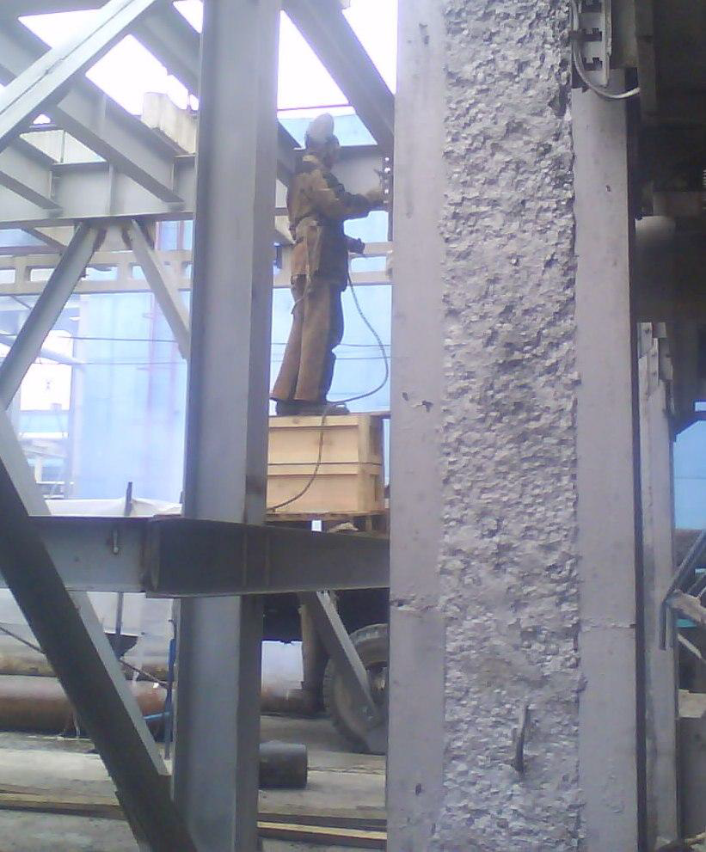
Опасные действия работников»
Работа ведется со случайных подставок!
Работник не использует страховочный пояс!
Ответственное лицо за проведение огневых работ отсутствует на рабочем месте и не контролирует проведение работ
Место проведения работ не обозначено, на месте проведения работ находятся сгораемые материалы!
Отсутствуют первичные средства пожаротушения
Поведенческий аудит безопасности - эффективный инструмент снижения травматизма

Slide 16
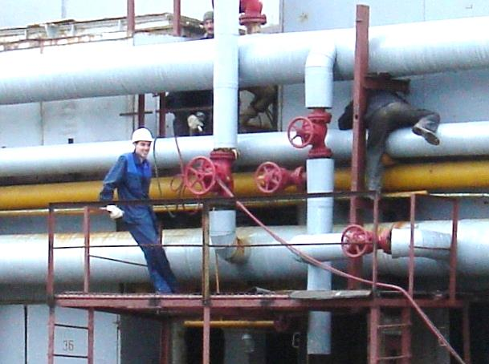
Опасные действия работников»
Опасные действия работника
Бездействие руководителя
16
Поведенческий аудит безопасности - эффективный инструмент снижения травматизма
16

Slide 17
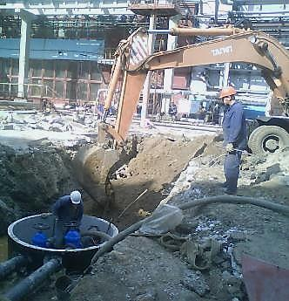
Опасные действия работников»
Работник отсекает арматуру при движущемся ковше экскаватора
17
Поведенческий аудит безопасности - эффективный инструмент снижения травматизма
17

Slide 18
Проведение ПАБ с персоналом, работающим
опасно
Эмоциональный цикл
Примеры вопросов для третьего шага
Что может произойти, если вы продолжите выполнять работу так, как вы это делаете?
Какую опасность вы видите в выполняемой работе?
Где можно найти рабочую инструкцию по выполнению данной работы?
Каков самый вероятный способ получить травмы при выполнении данной работы?
Какие основные риски вы контролируете при выполнении данной работы? Каким образом вы следите за ними?
Как можно выполнять работу более безопасно?
и т.д.
6 шаг
Удовлетворение
2 шаг
Уверенность
5 шаг
Уверенность
Оптимизм
1 шаг
Нейтральное состояние
4 шаг
Надежда
3 шаг
Сомнение
Пессимизм
Это может случиться, как с аудитором, так и с работником
Поведенческий аудит безопасности - эффективный инструмент снижения травматизма

Slide 19
Как действует ПАБ ?
ХОРОШО,
правильно,
безопасно
ПЛОХО,
неправильно,
опасно
Поведенческий аудит безопасности - эффективный инструмент снижения травматизма
Notes:
Определение из Поведенческого Аудита из корпоративного стандарта "Методические указания по проведению поведенческого аудита безопасного выполнения работ" СИБУР 47-М04-03:
"Интерактивный, систематический и документированный процесс, который основывается на наблюдении за действиями работника во время выполнения им производственного задания, его рабочим участком, местом и последующей беседе между работником и аудитором".

Slide 20
Как действует ПАБ ?
ХОРОШО,
правильно,
безопасно
ПЛОХО,
неправильно,
опасно
Правила, инструкции, стандарты
Поведенческий аудит безопасности - эффективный инструмент снижения травматизма
Notes:
Определение из Поведенческого Аудита из корпоративного стандарта "Методические указания по проведению поведенческого аудита безопасного выполнения работ" СИБУР 47-М04-03:
"Интерактивный, систематический и документированный процесс, который основывается на наблюдении за действиями работника во время выполнения им производственного задания, его рабочим участком, местом и последующей беседе между работником и аудитором".

Slide 21
Как работает ПАБ?
ХОРОШО,
правильно,
безопасно
ПЛОХО,
неправильно,
опасно
Правила, инструкции, стандарты
Поведенческий аудит безопасности - эффективный инструмент снижения травматизма
Notes:
Определение из Поведенческого Аудита из корпоративного стандарта "Методические указания по проведению поведенческого аудита безопасного выполнения работ" СИБУР 47-М04-03:
"Интерактивный, систематический и документированный процесс, который основывается на наблюдении за действиями работника во время выполнения им производственного задания, его рабочим участком, местом и последующей беседе между работником и аудитором".

Slide 22
Результат проведения ПАБ
  Выявление недостатков СУ ОТ и ПБ,
  Предотвращение повторения выявленных опасных действий,
  Указание необходимых к выполнению мероприятий,
  Устранение выявленных опасных условий, а не наказание отдельных работников
Поведенческий аудит безопасности - эффективный инструмент снижения травматизма

Slide 23
Что дает аудит
Предотвращаются травматизм и материальный ущерб;
Укрепляется и поощряется безопасное поведение;
Повышается уровень осознания необходимости мер безопасности;
Устанавливаются стандарты;
Проверяется понимание и соблюдение стандартов;
Обнаруживаются слабые места в системах управления безопасностью;
Выявляются и исправляются опасные ситуации;
Мотивируется персонал.
Поведенческий аудит безопасности - эффективный инструмент снижения травматизма

Slide 24
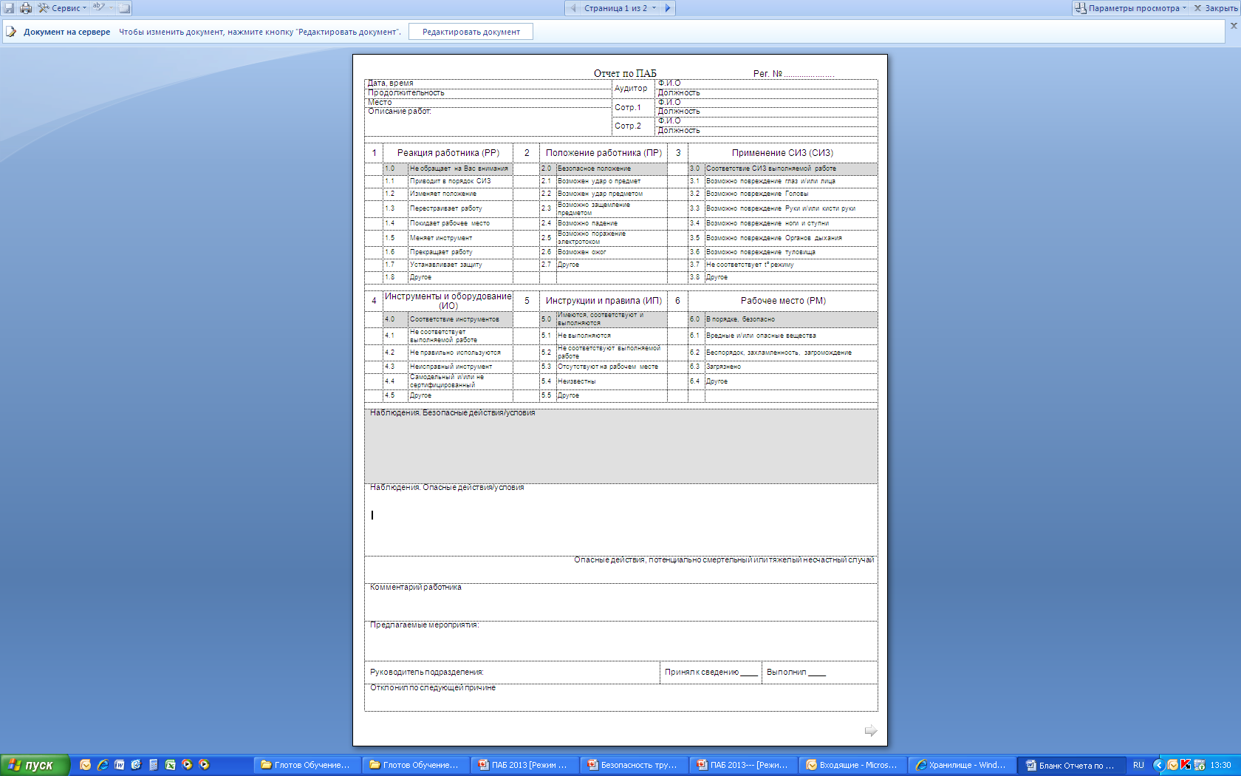
Оформление отчета по ПАБ
  После проведения аудита, линейный руководитель, который проводил аудит составляет отчет по утвержденной форме
  Имена и фамилии работника, с которым проводился аудит в отчете не указываются .
  Один экземпляр отчета передается Линейному руководителю, на участке которого проводился аудит, для анализа наблюдений и принятия корректирующих мер, в случае необходимости. Второй экземпляр передается в службу ОТ, ПБ и Э
Поведенческий аудит безопасности - эффективный инструмент снижения травматизма

Slide 25

Анализ результатов ПАБ
Отчет анализа ПАБ в автоматической системе АСАО ПАБ
В производственном подразделении на стендах по ОТ и ПБ отражаются результаты ПАБ в виде числовых и графических параметрах
Поведенческий аудит безопасности - эффективный инструмент снижения травматизма

Slide 26
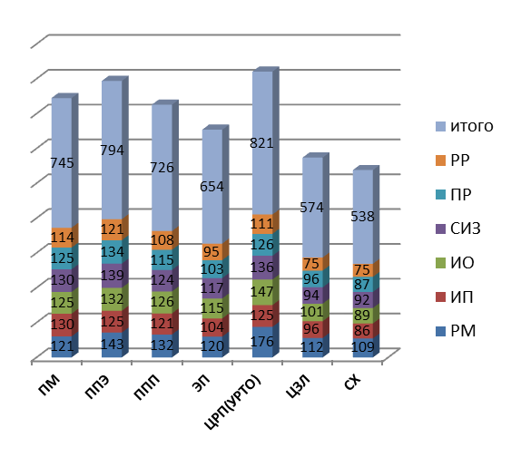

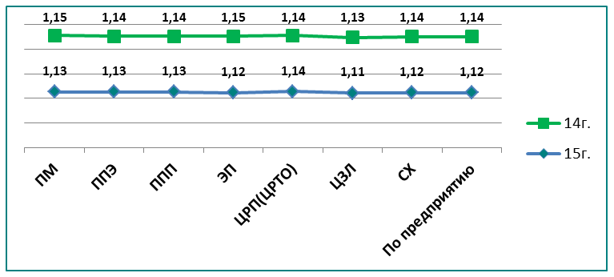
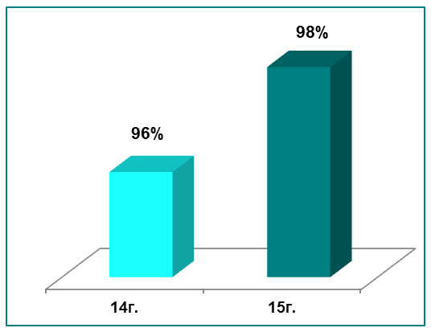
Реализация процедуры поведенческих аудитов безопасности 2017г.
Количество выявленных нарушений по категориям наблюдений
Категории наблюдений |  | ПМ |  | ППЭ |  | ППП |  | ЭП |  | ЦРП (ЦРТО) |  | ЦЗЛ |  | СХ
 |  | ОД | ОУ | ОД | ОУ | ОД | ОУ | ОД | ОУ | ОД | ОУ | ОД | ОУ | ОД | ОУ
Реакция работника |  | 60 | 54 | 63 | 58 | 60 | 48 | 49 | 46 | 63 | 48 | 38 | 37 | 38 | 37
Положение работника |  | 67 | 58 | 68 | 66 | 61 | 54 | 54 | 49 | 68 | 58 | 53 | 43 | 46 | 41
Применение СИЗ |  | 72 | 58 | 74 | 65 | 67 | 57 | 61 | 56 | 74 | 62 | 50 | 44 | 50 | 42
Инструменты и оборудование |  | 65 | 60 | 70 | 62 | 68 | 58 | 63 | 52 | 80 | 67 | 53 | 48 | 49 | 40
Инструкции и правила |  | 70 | 60 | 69 | 56 | 64 | 57 | 58 | 46 | 68 | 57 | 50 | 46 | 46 | 40
Рабочее место |  | 63 | 58 | 73 | 70 | 70 | 62 | 65 | 55 | 92 | 84 | 62 | 50 | 56 | 53
Всего выявлено ОД и ОУ |  | 397 | 348 | 417 | 377 | 390 | 336 | 350 | 304 | 445 | 376 | 306 | 268 | 285 | 253
 | 4852 | 745 |  | 794 |  | 726 |  | 654 |  | 821 |  | 574 |  | 538
Проведено ПАБ | 4298 | 660 |  | 700 |  | 640 |  | 584 |  | 720 |  | 514 |  | 480
Индекс опасных ситуаций 2017 г. в сравнении с 2016 г.
График выполнения ПАБ в 2017 г. в сравнении с 2016 г.
2016г.
2017г.
2016г.
2017г.
ИОС по Предприятию = 112
ИОС = Общее кол-во ОД и ОУ / Общее кол-во проведенных ПАБ х 100
Поведенческий аудит безопасности - эффективный инструмент снижения травматизма

